Slide 1
EXPLANATORY DATA ANALYSIS USING MACROECONOMIC INDICATORS DATA
PORTFOLIO
By: Ratil Tartila
Digital Fair 3.9 Faculty of Data by dibimbing.id

Slide 2
01
02
03
BIODATA DIRI
PROJEK ADE
PENUTUP
DAFTAR ISI

Slide 3
BIODATA DIRI

Slide 4

Perkenalkan nama saya Ratil Tartila, lulusan S1 Statistika yang memiliki minat dan ketertarikan dalam dunia data. Sejak kuliah saya sudah terlatih mengolah data dengan berbagai metode dan tools statistik. Pengalaman yang saya dapatkan semasa kuliah mendorong saya untuk terus mengupgrade diri dengan skill yang terus berkembang terutama dalam bidang pekerjaan sebagai data analyst dan data scientist.

Slide 5
PROJEK ADE

Slide 6
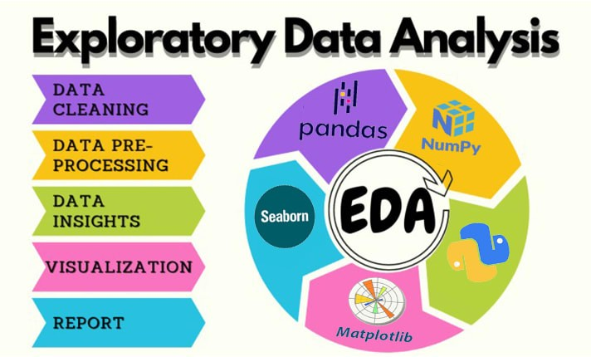
Analisis Data Eksplorasi (ADE)
Analisis Data Eksplorasi adalah analisis yang dilakukan secara visual dan statistik sebelum membuat model atau analisis lanjutan. Analisis ini merupakan bagian dalam proses persiapan data.

Slide 7
Tujuan ADE
01
02
03
Memahami distribusi data
Mendeteksi outlier dan anomali
Persiapan data sebelum menggunakan model ML

Slide 8
Deskripsi Data
— Sumber data
— Data
— Variabel
— Jumlah data
Data yang digunakan bersumber dari website kaggle.com
Data indikator makroekonomi dari berbagai negara dalam beberapa tahun.
Terdapat 8 variabel yang digunakan yaitu entity, code, year, GDP, share of GDP, government expenditure, dan inflation
Data berjumlah sebanyak 147.615 entries.

Slide 9
Data dalam projek kali ini diolah melalui Google Colaboratory dengan fokus utama untuk menangani missing value dan data duplikat

Slide 10
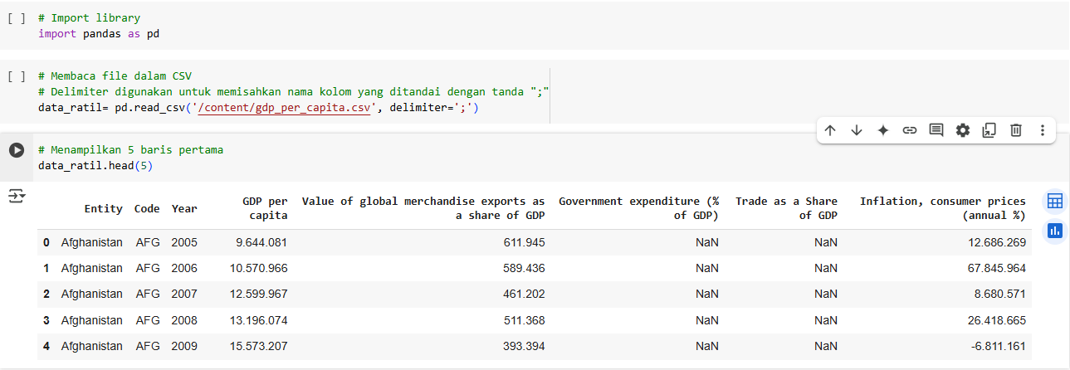
Tahapan ADE
1. Membaca dan menampilkan data
Langkah pertama yang dilakukan adalah melakukan import data ke dalam google colab menggunakan library pandas dan menampilkan lima baris pertama dari data.
Berdasarkan output di atas dapat dilihat bahwa data terdiri dari 8 kolom dimana 5 di antaranya menggambarkan indikator makroekonomi. Selain itu, lima baris awal data menunjukkan adanya nilai NaN (kosong) pada kolom “ Government expenditure” dan “ Trade as a share of GDP”. Oleh karena itu, data yang kosong akan dianalisis lebih lanjut.

Slide 11
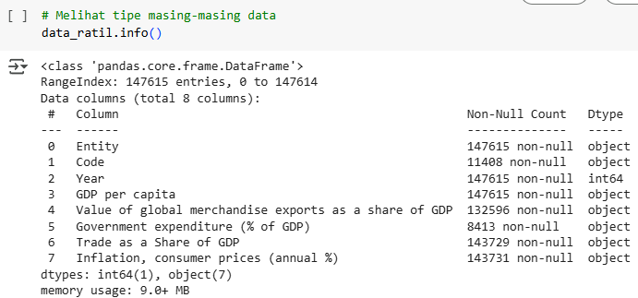
Tahapan ADE
2. Memeriksa tipe masing-masing data
Sintaks data_ratil.info() menampilkan beberapa informasi seperti jumlah baris dan kolom pada data, list nama kolom yang digunakan, serta tipe dari masing-masing data. Dapat diketahui terdapat 7 kolom dengan tipe data object dan 1 kolom dengan tipe int64. Setelah diamati kembali, data dari kolom ke 4 sampai ke 8 seharusnya berbentuk integer/float agar dapat digunakan pada analisis selanjutnya. Untuk itu perlu dilakukan pengubahan tipe data pada kolom-kolom tersebut.

Slide 12
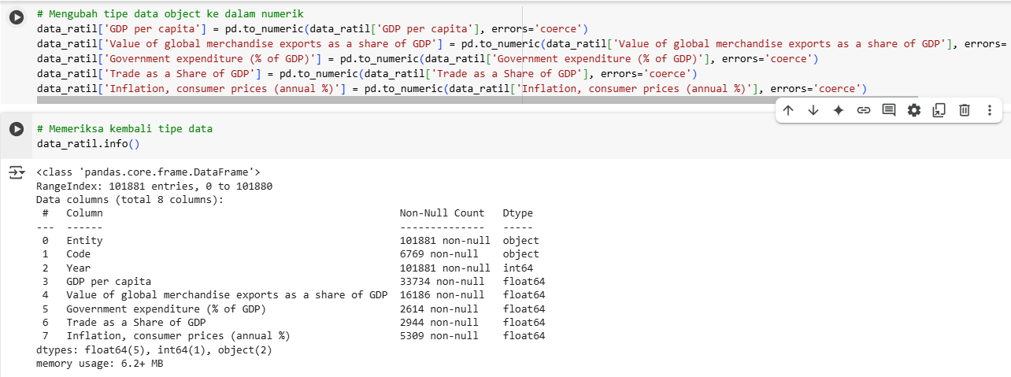
Tahapan ADE
3. Mengubah tipe data object ke dalam numerik (int/float)
Setelah dilakukan pengubahan ke dalam bentuk numerik (int/float), dapat dilihat bahwa data pada kolom “ GDP per capita”, “Value of global merchandise as a share of GDP”, “Government expenditure”, “Trade as a share of GDP”, dan “Inflation, consumer prices (annual %)” sudah berbentuk float sehingga bisa digunakan dalam analisis berikutnya.

Slide 13
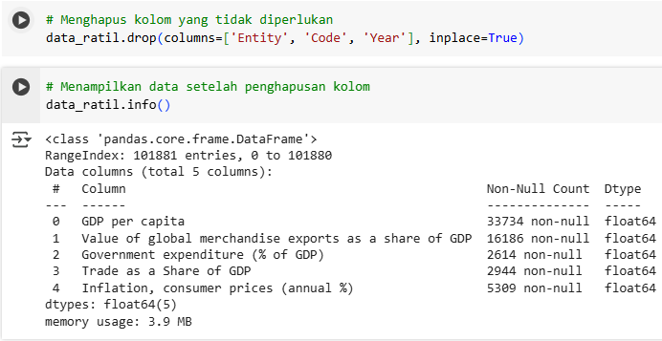
Tahapan ADE
4. Menghapus kolom yang tidak diperlukan
Kolom yang dihapus adalah kolom “Entity”, “Code”, “Year”. Kolom ini dihapus untuk menyederhanakan data dan dinilai tidak berkaitan langsung dengan tujuan analisis sehingga pada tahapan berikutnya harnya akan digunakan 5 kolom seperti yang ditunjukkan oleh output di samping.

Slide 14
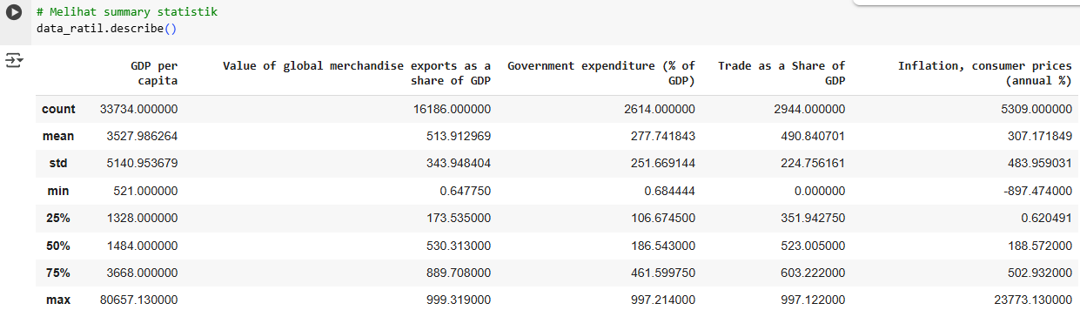
Tahapan ADE
5. Analisis deksriptif
Menggunakan sintaks data_ratil.describe(), statistik data seperti nilai mean, median, modus, dan kuartil dapat dilihat pada output di atas. Berdasarkan nilai minimum dan maksimum masing-masing kolom diketahui sudah masuk akal.. Apabila dilihat dari nilai mean dan median, kolom “GDP per capita”, “Government expenditure”, dan “Inflation, memiliki nilai mean yang jauh dari nilai median yang mengindikasikan distribusi yang tidak normal. Adapun, pada kolom “Value of global exports as a share of GDP” dan “Trade as a share of GDP” memiliki nilai mean dan median yang berdekatan sehingga kolom-kolom ini memiliki distribusi yang mendekati normal.

Slide 15
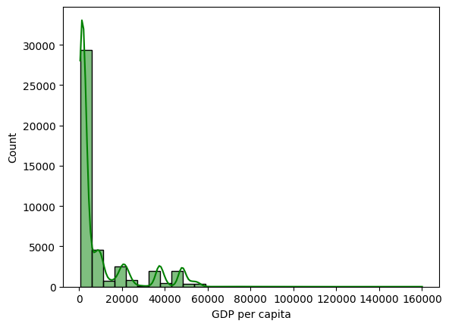
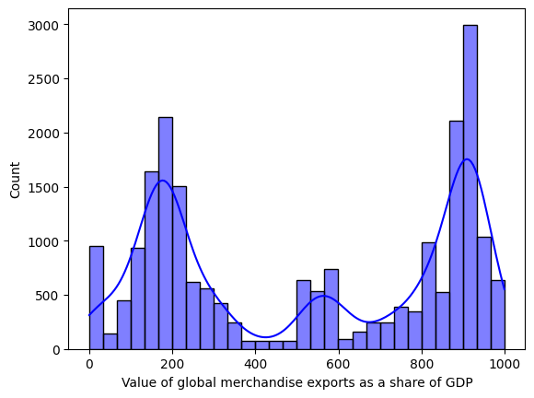
Tahapan ADE
6. Membuat visualisasi dalam bentuk histogram

Slide 16
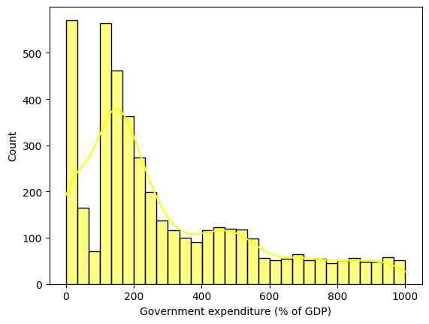
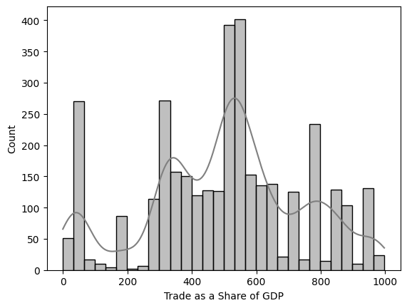
Tahapan ADE
6. Membuat visualisasi dalam bentuk histogram

Slide 17
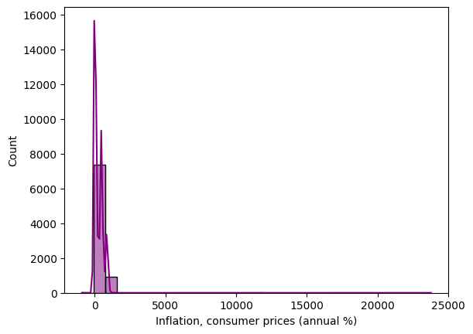
Tahapan ADE
6. Membuat visualisasi dalam bentuk histogram
Berdasarkan visualisasi dengan histogram dapat dilihat gambaran distribusi dari masing-masing data. Data pada kolom “Governement expenditure” menunjukkan kecenderungan (skewed) ke arah kanan sedangkan data pada kolom “Trade as share of GDP” menunjukkan persebaran yang hampir sama rata pada bagian kanan dan kiri yang menunjukkan bahwa data mendekati distribusi normal.

Slide 18
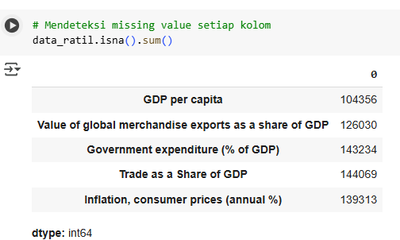
Tahapan ADE
7. Mendeteksi Missing Value
Sintaks data_ratil.isna().sum() digunakan untuk mendeteksi missing value pada data, Berdasarkan output diketahui bahwa masing-masing kolom memiliki jumlah missing value lebih dari 70% data. Dalam kasus seperti ini umumnya kolom akan dibuang/dihapus. Pada analisis ini data tetap dipertahankan karena masing-masing memiliki kontribusi penting dalam menjelaskan data indikator mikroekonomi sehingga untuk mengatasinya akan dilakukan imputasi menggunakan nilai mean atau median yang disesuaikan dengan distribusi data.

Slide 19
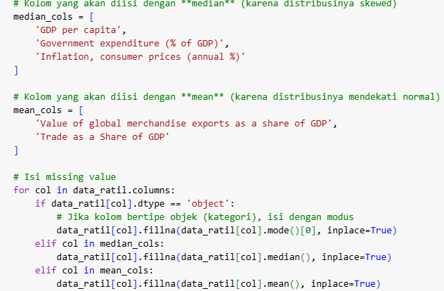
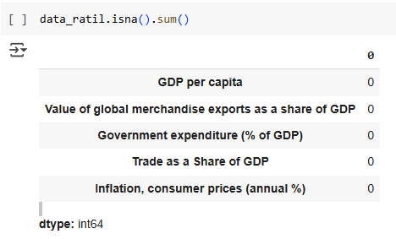
Tahapan ADE
8. Penginputan nilai mean dan median pada kolom dengan missing value
Menggunakan sintaks di atas dilakukan penginputan nilai mean pada kolom data yang mendekati garis normal yaitu pada kolom data “Value of global merchandise as a share of GDP”, dan “Trade as a share of GDP”. Adapun nilai median dimasukkan pada data yang tidak berdistribusi normal seperti pada kolom data “ GDP per capita”, “Government expenditure”, dan “Inflation, consumer prices (annual %)”. Setelah diinput dapat dilihat bahwa tidak terdapat lagi kolom dengan missing value.

Slide 20
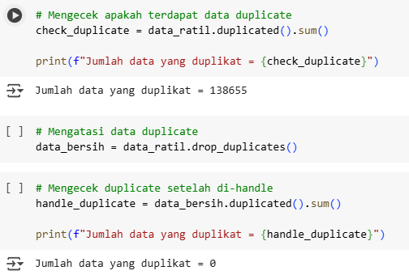
Tahapan ADE
9. Mendeteksi data duplikat
Data duplikat merupakan data dengan nilai/inputan yang sama untuk setiap barisnya. Data seperti ini harus dibuang agar hasil analisis lebih akurat dan sesuai. Menggunakan data setelah penginputan mean/median pada kolom yang mengandung missing value, diketahui bahwa terdapat 138.655 baris dengan data duplikat sehingga perlu dibuang dan pada akhir output menunjukkan bahwa sudah tidak terdapat data duplikat pada data. Setelah proses ini maka data sudah bersih dan siap untuk digunakan pada analisis lanjutan.

Slide 21
PENUTUP

Slide 22
Terima kasih Terbuka untuk berbagai saran dan masukan. Kunjungi : Linkedin: https://www.linkedin.com/in/ratil-tartila-896b0b241/

